Slide 1
THIẾT KẾ CƠ SỞ DỮ LIỆU
Cơ sở lý thuyết
Hệ thống quản lý thư viện
Hệ thống quản lý câu hỏi và đề thi
Hệ thống quản lý đào tạo theo phương thức tích luỹ tín chỉ

Slide 2
THIẾT KẾ CƠ SỞ DỮ LIỆU
Lựa chọn mô hình (Mô hình dữ liệu quan hệ)
Thiết kế bảng dữ liệu (danh sách các thuộc tính)
Thiết kế thuộc tính
Thiết kế bảng dữ liệu vật lý (tên bảng, khởi tạo bảng, lưu trữ bảng)

Slide 3
HỆ THỐNG QUẢN LÝ THƯ VIỆN
QUẢN LÝ THƯ VIỆN
QUẢN LÝ BẠN ĐỌC
QUẢN LÝ HOẠT ĐỘNG MƯỢN/TRẢ
QUẢN LÝ SÁCH

Slide 4
HỆ THỐNG QUẢN LÝ THƯ VIỆN
Quản lý bạn đọc
Sau khi nhập học, sinh viên được yêu cầu làm thẻ bạn đọc. Thông tin về bạn đọc - sinh viên được lưu trữ trong kho dữ liệu nhằm phục vụ cho công tác quản lý.
Sau mỗi năm học, ban quản lý xét gia hạn sử dụng thẻ bạn đọc, trên cơ sở xem xét việc sinh viên phải thực hiện đúng các quy định của thư viện là trả sách đúng hạn, nếu làm hỏng hoặc mất sách thì đền sách theo quy định. Trong trường hợp bạn đọc không yêu cầu gia hạn thì huỷ thẻ bạn đọc hoặc vi phạm quy định của thư viện sẽ bị phạt trong 1 năm không được xét cấp thẻ.
Việc tra cứu, tìm kiếm thông tin bạn đọc phục vụ cho ban quản lý, thủ thư và bạn đọc.

Slide 5
HỆ THỐNG QUẢN LÝ THƯ VIỆN
Quản lý sách
Hàng năm thư viện phải lập kế hoạch bổ sung sách mới, dựa trên yêu cầu của các khoa và thống kê những sách có nhiều bạn đọc yêu cầu. Sách mới bổ sung được thư viện được phân loại, ghi số cá biệt, từ khoá, tên sách, tên tác giả, nhà xuất bản, tóm tắt nội dung và được cập nhật vào kho thông tin.
Thống kê, tìm kiếm sách theo số cá biệt, tên sách hoặc theo tên tác giả, theo từ khoá để phục vụ bạn đọc mượn sách và thủ thư theo dõi sách.
Cập nhật thông tin về xử lý sách hỏng, sách cũ cần thanh lý, sách bị mất.
Hỗ trợ bạn đọc tra cứu, tìm kiếm thông tin về sách trước khi đến làm thủ tục mượn.

Slide 6
HỆ THỐNG QUẢN LÝ THƯ VIỆN
Theo dõi hoạt động mượn trả
Mượn sách:
Bạn đọc điền vào phiếu mượn tên sách, số cá biệt, tác giả những quyển sách cần mượn, số thẻ, ngày mượn và nộp phiếu mượn cho thủ thư. Bạn đọc có thể đặt mượn qua mạng.
Sau khi thủ thư kiểm tra thông tin về bạn đọc (đúng chủ số thẻ, còn hạn sử dụng, số lượng sách đang mượn ít hơn số cho phép, không có sách mượn quá hạn) thì kiểm tra tiếp thông tin về sách mà bạn đọc yêu cầu. Nếu mọi yêu cầu đều được đáp ứng bạn đọc sẽ được thông báo đợi để mượn sách.
Tại kho, căn cứ vào phiếu mượn được thủ thư chuyển xuống, bộ phận quản lý kho giao sách cho bạn đọc và xác nhận thông tin mượn vào Sổ theo dõi bạn đọc và thay đổi trạng thái sách trong kho sách.

Slide 7
HỆ THỐNG QUẢN LÝ THƯ VIỆN
Theo dõi hoạt động mượn trả
Trả sách:
  Thủ thư ghi ngày trả, xác nhận vào Sổ theo dõi bạn đọc nếu sách không bị hư hại. Trong trường hợp sách bị hư hỏng hoặc mất thì làm thủ tục phạt hoặc đền sách.
  Hàng tháng, thư viện xem xét những quyển sách bị mượn quá hạn và lập phiếu đòi sách quá hạn. Những quyển nào đã đòi quá ba lần thì được coi như đã mất.
Thống kê, tìm kiếm phục vụ thủ thư và bạn đọc:
  Tìm bạn đọc mượn sách lần sau cùng hoặc đã từng mượn quyển sách;
  Tìm những sách quá hạn chưa trả và in phiếu báo đòi;
  Thống kê những sách có nhiều người mượn.
Thống kê những sách đang được mượn.

Slide 8

HỆ THỐNG QUẢN LÝ THƯ VIỆN
Quản lý sách - Mô hình 1
KV639-75
KV639-76
KV639-74
KV639-77

Slide 9
HỆ THỐNG QUẢN LÝ THƯ VIỆN
KV639-74
Quản lý sách - Mô hình 1
ID | Tên sách | Tác giả | Nhà xuất bản
KV639-74 | Designing Relational Database Systems | Rebecca M. Riordan | Microsoft
KV639-75 | Designing Relational Database Systems | Rebecca M. Riordan | Microsoft
KV639-76 | Designing Relational Database Systems | Rebecca M. Riordan | Microsoft
KV639-77 | Designing Relational Database Systems | Rebecca M. Riordan | Microsoft

Slide 10
HỆ THỐNG QUẢN LÝ THƯ VIỆN
Quản lý sách - Mô hình 2
KV639
KV639
KV639
KV639

Slide 11
HỆ THỐNG QUẢN LÝ THƯ VIỆN
KV639
Quản lý sách - Mô hình 2
ID | Tên sách | Tác giả | Nhà xuất bản | Số lượng
KV639 | Designing Relational Database Systems | Rebecca M. Riordan | Microsoft | 10
KV640 | Introduction to Relational Database Design | Fernando Lozano | Internet Edition | 2
KV641 | An Introduction to Database Systems | Date C.J. | Addison-Wesley Publishing Company | 5
KV642 | Systems Analysis and Design | Hawryszkiewyez I.T. | Univ. of Technology Sydney, Prentice Hall Astralia | 1

Slide 12

HỆ THỐNG QUẢN LÝ THƯ VIỆN
Hoạt động mượn trả - Mô hình 1
ID | Tên sách | Tác giả | Nhà xuất bản
KV639-74 | Designing Relational Database Systems | Rebecca M. Riordan | Microsoft
KV639-75 | Designing Relational Database Systems | Rebecca M. Riordan | Microsoft
KV639-76 | Designing Relational Database Systems | Rebecca M. Riordan | Microsoft
KV639-77 | Designing Relational Database Systems | Rebecca M. Riordan | Microsoft
Bạn đọc tra cứu thông tin về sách và điền phiếu mượn

Slide 13

HỆ THỐNG QUẢN LÝ THƯ VIỆN
Hoạt động mượn trả - Mô hình 1
Các tình huống không được mượn:
Số thẻ không đúng;
Thẻ hết hạn sử dụng;
Nợ sách quá hạn chưa trả;
Không còn sách trong kho;
Nộp phiếu mượn và đợi thông tin phản hồi

Slide 14
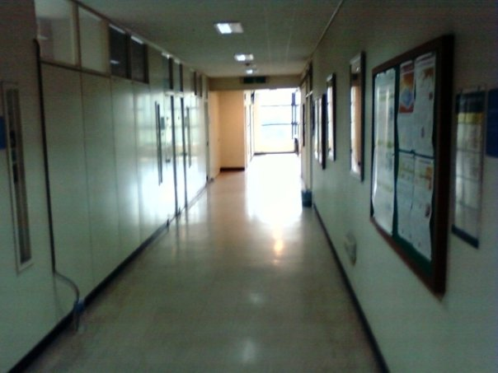
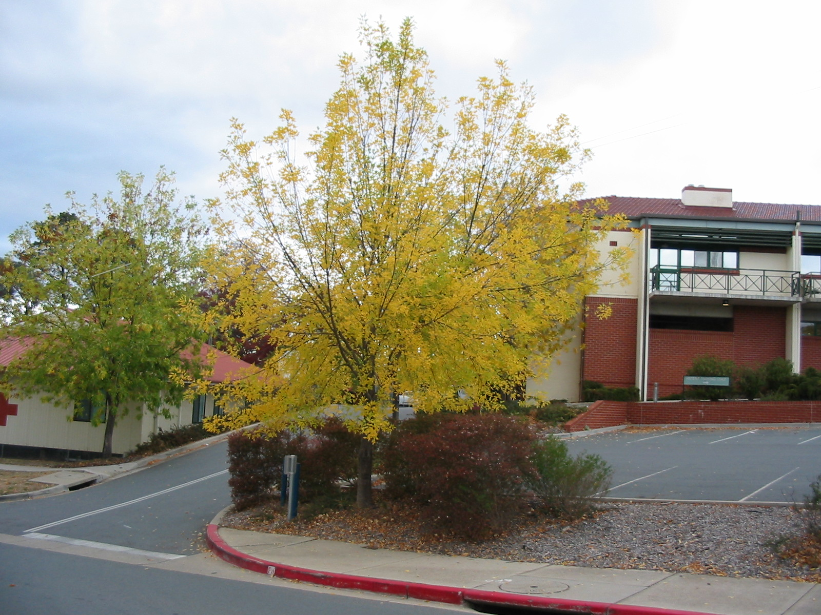
HỆ THỐNG QUẢN LÝ THƯ VIỆN
Hoạt động mượn trả - Mô hình 1
Nộp phiếu mượn và đợi thông tin phản hồi
Nếu được mượn, bạn đọc làm thủ tục mượn tại kho

Slide 15
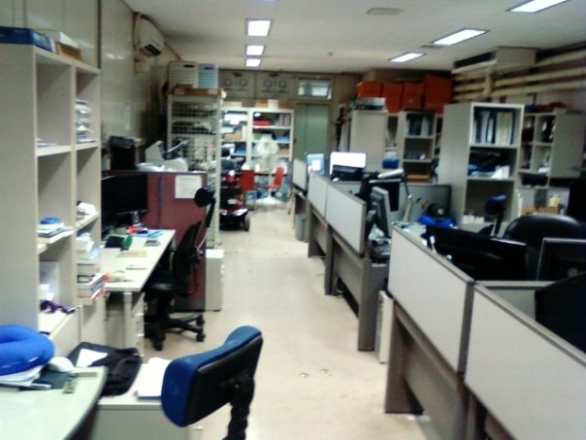
HỆ THỐNG QUẢN LÝ THƯ VIỆN
Hoạt động mượn trả - Mô hình 2
ID | Tên sách | Tác giả | Nhà xuất bản
KV639-74 | Designing Relational Database Systems | Rebecca M. Riordan | Microsoft
KV639-75 | Designing Relational Database Systems | Rebecca M. Riordan | Microsoft
KV639-76 | Designing Relational Database Systems | Rebecca M. Riordan | Microsoft
KV639-77 | Designing Relational Database Systems | Rebecca M. Riordan | Microsoft
Bạn đọc vào kho, tự tìm sách cần thiết

Slide 16
HỆ THỐNG QUẢN LÝ THƯ VIỆN
Hoạt động mượn trả - Mô hình 2
Sau đó làm thủ tục mượn

Slide 17
HỆ THỐNG QUẢN LÝ THƯ VIỆN
Xét mô hình quản lý sách 1 và hoạt động mượn trả 1
SÁCH
Số CB (cá biệt)
Tên sách
Tên TG (tác giả)
Năm XB (xuất bản)
Nhà XB
TTND (tóm tắt nội dung)
Từ khoá
CK (có/không)
BẠN ĐỌC (BD)
Số thẻ
Họ tên
Đơn vị
.....
Hạn SD (sử dụng)
MƯỢN/TRẢ
Số thẻ,Số CB
Ngày mượn
Ngày HT (hẹn trả)
Ngày trả
Tình trạng

Slide 18
HỆ THỐNG QUẢN LÝ THƯ VIỆN
Ví dụ 1 bản ghi SÁCH, BẠN ĐỌC và MƯỢN/TRẢ
Số CB | KV639-74
Tên sách | Designing Relational Database Systems
Tên TG | Rebecca M. Riordan
Năm XB | 1999
Nhà XB | Microsoft
TTND | The book is divided into three sections. Part 1, Relational Database Theory, covers the fundamental principles of the relational model. This is where the really ugly, theoretical stuff is. But don't worry; it will get easier. Part 2, Designing Relational Database Systems, examines the analysis and design process—what you should do to get from the real world to a reliable database system design. Part 3 discusses the most important aspect of a database system from a user's point of view: the user interface.
Từ khoá | relational databases, database systems, database designing, relational model, design process, user interface, normal form
CK | 1
Số thẻ | 12_321
Họ tên | Hoàng Văn Trọng
Đơn vị | TH_7A
Hạn SD | 31/12/2012
Số thẻ | 12_321
Số CB | KV639-74
Ngày mượn | 23/08/2010
Ngày HT | 23/09/2010
Ngày trả | 15/09/2010
Tình trạng | Tốt

Slide 19
HỆ THỐNG QUẢN LÝ THƯ VIỆN
SÁCH
Số CB (cá biệt)
Tên sách
Tên TG (tác giả)
Năm XB (xuất bản)
Nhà XB
TTND (tóm tắt nội dung)
Từ khoá
CK (có/không)
BẠN ĐỌC (BD)
Số thẻ
Họ tên
Đơn vị
.....
Hạn SD (sử dụng)
MƯỢN/TRẢ
Số thẻ,Số CB
Ngày mượn
Ngày HT (hẹn trả)
Ngày trả
Tình trạng

Slide 20
HỆ THỐNG QUẢN LÝ THƯ VIỆN
Đủ lưu trữ thông tin cho các tình huống xảy ra hay chưa?

Slide 21
HỆ THỐNG QUẢN LÝ THƯ VIỆN
SÁCH
Số CB (cá biệt)
Tên sách
Tên TG (tác giả)
Năm XB (xuất bản)
Nhà XB
TTND (tóm tắt nội dung)
Từ khoá
CK (có/không)
BẠN ĐỌC (BD)
Số thẻ
Họ tên
Đơn vị
.....
Hạn SD (sử dụng)
MƯỢN/TRẢ
Số thẻ,Số CB
Ngày mượn
Ngày HT (hẹn trả)
Ngày trả
Tình trạng
Hệ thống quản lý: Cần có thông tin để thống kê yêu cầu mượn không được đáp ứng ⇒ Cần thông tin về PHIẾU MƯỢN.

Slide 22
HỆ THỐNG QUẢN LÝ THƯ VIỆN
SÁCH
Số CB (cá biệt)
Tên sách
Tên TG (tác giả)
Năm XB (xuất bản)
Nhà XB
TTND (tóm tắt nội dung)
Từ khoá
CK (có/không)
BẠN ĐỌC (BD)
Số thẻ
Họ tên
Đơn vị
.....
Hạn SD (sử dụng)
MƯỢN/TRẢ
Số thẻ,Số CB
Ngày mượn
Ngày HT (hẹn trả)
Ngày trả
Tình trạng
PHIẾU MƯỢN
Số thẻ
Số CB
Ngày VP (viết phiếu)
DU (đáp ứng)

Slide 23
HỆ THỐNG QUẢN LÝ THƯ VIỆN
SÁCH
Số CB (cá biệt)
Tên sách
Tên TG (tác giả)
Năm XB (xuất bản)
Nhà XB
TTND (tóm tắt nội dung)
Từ khoá
CK (có/không)
BẠN ĐỌC (BD)
Số thẻ
Họ tên
Đơn vị
.....
Hạn SD (sử dụng)
MƯỢN/TRẢ
Số thẻ,Số CB
Ngày mượn
Ngày HT (hẹn trả)
Ngày trả
Tình trạng
PHIẾU MƯỢN
Số thẻ
Số CB
Ngày VP
DU (đáp ứng)
Xét chi tiết từng bảng:
Đáp ứng các yêu cầu quản lý?

Slide 24
HỆ THỐNG QUẢN LÝ THƯ VIỆN
SÁCH
Số CB (cá biệt)
Tên sách
Tên TG (tác giả)
Năm XB (xuất bản)
Nhà XB
TTND (tóm tắt nội dung)
Từ khoá
CK (có/không)
BẠN ĐỌC (BD)
Số thẻ
Họ tên
Đơn vị
.....
Hạn SD (sử dụng)
Bổ sung bạn đọc mới
Xét gia hạn sử dụng
MƯỢN/TRẢ
Số thẻ,Số CB
Ngày mượn
Ngày HT (hẹn trả)
Ngày trả
Tình trạng
PHIẾU MƯỢN
Số thẻ
Số CB
Ngày VP
DU (đáp ứng)

Slide 25
HỆ THỐNG QUẢN LÝ THƯ VIỆN
SÁCH
Số CB (cá biệt)
Tên sách
Tên TG (tác giả)
Năm XB (xuất bản)
Nhà XB
TTND (tóm tắt nội dung)
Từ khoá
CK (có/không)
BẠN ĐỌC (BD)
Số thẻ
Họ tên
Đơn vị
.....
Hạn SD (sử dụng)
MƯỢN/TRẢ
Số thẻ,Số CB
Ngày mượn
Ngày HT (hẹn trả)
Ngày trả
Tình trạng
PHIẾU MƯỢN
Số thẻ
Số CB
Ngày VP
DU (đáp ứng)
Xác định nhu cầu mua sắm:
Input: Số CB_Xét
select on PHIẾU MƯỢN for (Ngày mượn ∈Khoảng TG) & (DU=0) & (Số CB= Số CB_Xét)

Slide 26
HỆ THỐNG QUẢN LÝ THƯ VIỆN
BẠN ĐỌC (BD)
Số thẻ
Họ tên
Đơn vị
.....
Hạn SD (sử dụng)
SÁCH (S)
Số CB (cá biệt)
Tên sách
Tên TG (tác giả)
Năm XB (xuất bản)
Nhà XB
TTND (tóm tắt nội dung)
Từ khoá
CK (có/không)
MƯỢN/TRẢ (MT)
Số thẻ,Số CB
Ngày mượn
Ngày HT (hẹn trả)
Ngày trả
Tình trạng
PHIẾU MƯỢN (PM)
Số thẻ
Số CB
NgàyVP(viết phiếu)
DU (đáp ứng)
Giao sách
input Số thẻ, Số CB
if (Giao nhận)
create record in MT (Ngày trả={})
S.CK = 0
Thủ tục mượn sách:
1) input Số thẻ;
2) if !(Số thẻ là hợp lệ)
{found BD.Số thẻ = Số thẻ;
BD.Hạn SD< Ngày hiện thời
số sách nợ quá hạn = 0}
message M1; goto 1);
3) input Số CB
4) if !found(Số CB, SÁCH)
message M2; goto 1);
5) Create record in PM (DU=0)
6) if (S.CK=0)
message M3;
goto 1);
7) PM.DU =1
8) goto 1)

Slide 27

HỆ THỐNG QUẢN LÝ THƯ VIỆN
BẠN ĐỌC (BD)
Số thẻ
Họ tên
Đơn vị
.....
Hạn SD (sử dụng)
SÁCH (S)
Số CB (cá biệt)
Tên sách
Tên TG (tác giả)
Năm XB (xuất bản)
Nhà XB
TTND (tóm tắt nội dung)
Từ khoá
CK (có/không)
Tình huống:
Bạn đọc A làm thủ tục mượn quyển X, được mượn, và làm thủ tục giao nhận
Bạn đọc B có yêu cầu mượn quyển X?
MƯỢN/TRẢ (MT)
Số thẻ,Số CB
Ngày mượn
Ngày HT (hẹn trả)
Ngày trả
Tình trạng
PHIẾU MƯỢN (PM)
Số thẻ
Số CB
NgàyVP(viết phiếu)
DU (đáp ứng)
B
PM: B, X, 20120207, ?
KHO
A
PM: A, X, 20120207, 1
X

